Slide 1


Základní škola a mateřská škola J.A.Komenského
v Novém Strašecí
Komenského nám. 209, 271 01 Nové Strašecí
tel. 311 240 401, 311 240 400, email: zsnovstra@email.cz
AUTOR: Ing. Tereza Kovalská
NÁZEV: VY_32_INOVACE_09_Viry
Ročník: 6. ročník ZŠ
Vzdělávací oblast: Člověk a příroda
Vzdělávací obor: Přírodopis
Tematický okruh: Obecná biologie a genetika
TEMA: Viry
KLÍČOVÁ SLOVA: nebuněčný org., množení viru, buněčný parazit, virová onemocnění
VYTVOŘENO: 7/2012
ČÍSLO PROJEKTU: 1.4 OP VK
ANOTACE: Prezentace pro interaktivní tabuli, výklad s důrazem na základní pojmy, žák jednoduše popíše stavbu virů, uvědomuje si jejich tvarovou rozmanitost, svými slovy popíše množení virů, jmenuje některé virové choroby, chápe význam očkování

Slide 2
Viry
Nebuněčné organismy

Slide 3
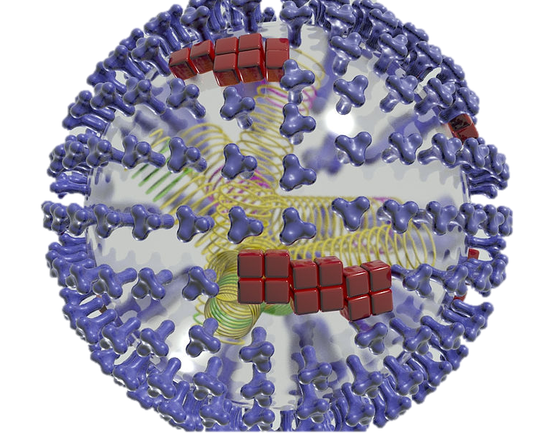
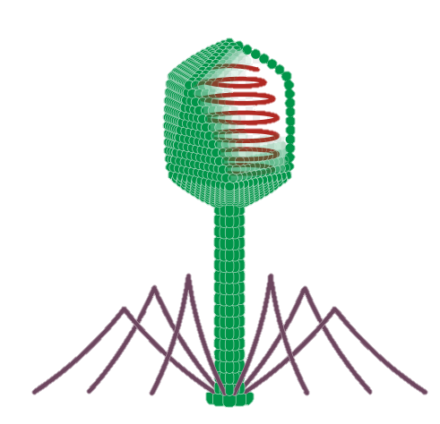

Příklady virů
Virus chřipky
bakteriofág
HIV virus

Slide 4
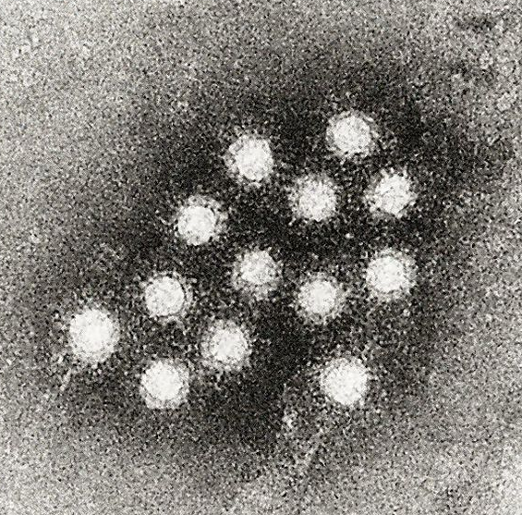
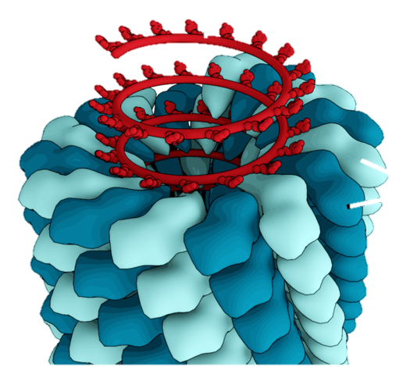
Popis virů
Nebuněčné organismy
  Nemají buněčnou stavbu
  Jejich těla nejsou buňky
  Pozorovatelné pouze elektronovým mikroskopem
Stavba
  Složité ústrojné látky
  Obal – bílkoviny
Virus žloutenky typu A, elektronový mikroskop
Virus tabákové mozaiky

Slide 5
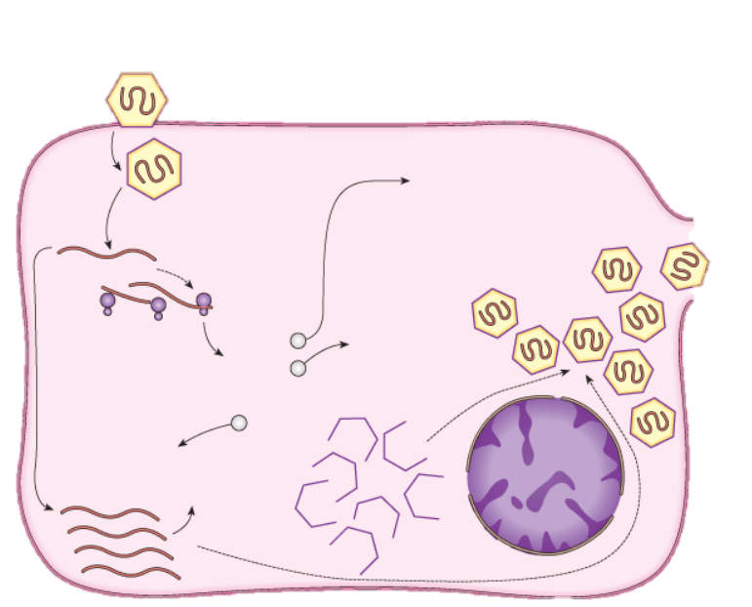
Rozmnožování virů
virus
Pouze v hostitelské buňce
Buněční parazité
Virus se zachytí na povrchu
Proniká do buňky
V buňce se množí
Namnožené viry odchází z buňky
Buňka hyne nebo je poškozena
buňka

Slide 6
Příklady nemocí virového původu
Rýma
Chřipka
Opar
Příušnice
Infekční žloutenka
Dětská obrna
Klíšťový zánět mozkový blan
Vzteklina
AIDS
Virus žloutenky typu A, elektronový mikroskop

Slide 7
Nákaza a Očkování
Název viru
  Podle nemoci, kterou způsobuje
  Př. Virus chřipky
Očkování
  Zvyšuje obranyschopnost organismu
  pouze proti některým chorobám
  některé choroby neléčitelné
Ochrana před nákazou
  Hygiena
  Zdravý život. styl (zvyšuje odolnost organismu)

Slide 8
Zdroj obrázků a fotografií
File:Head-tail phage.svg. In: Wikipedia: the free encyclopedia [online]. San Francisco (CA): Wikimedia Foundation, 2011-04-19 [cit. 2012-07-24]. Dostupné z: http://commons.wikimedia.org/wiki/File:Head-tail_phage.svg?uselang=cs
File:Influenza a.jpg. In: Wikipedia: the free encyclopedia [online]. San Francisco (CA): Wikimedia Foundation, 2009-05-03 [cit. 2012-07-24]. Dostupné z: http://commons.wikimedia.org/wiki/File:Influenza_a.jpg?uselang=cs
File:Niaid-hiv-virion-mod.jpg. In: Wikipedia: the free encyclopedia [online]. San Francisco (CA): Wikimedia Foundation, 2005-02-12 [cit. 2012-07-24]. Dostupné z: http://commons.wikimedia.org/wiki/File:Niaid-hiv-virion-mod.jpg?uselang=cs
File:TMV structure simple.png. In: Wikipedia: the free encyclopedia [online]. San Francisco (CA): Wikimedia Foundation, 2012-07-21 [cit. 2012-07-24]. Dostupné z: http://commons.wikimedia.org/wiki/File:TMV_structure_simple.png?uselang=cs
www.prometheanplanet.com
File:Hepatitis A virus 02.jpg. In: Wikipedia: the free encyclopedia [online]. San Francisco (CA): Wikimedia Foundation, 2009-03-19 [cit. 2012-07-24]. Dostupné z: http://commons.wikimedia.org/wiki/File:Hepatitis_A_virus_02.jpg?uselang=cs

